Slide 1






快樂，你在哪裡？
主題：生命教育

Slide 2

目錄
01
02
03
推薦原因
作者介紹
文本大意
04
05
06
文本精彩內容
讀書心得
總結
07
08
議題討論
參考文獻

Slide 3



推薦原因
  擅長用關係說故事
  文字淺顯易懂
  以抒情的文字和插圖呈現出難以訴說的感受

Slide 4

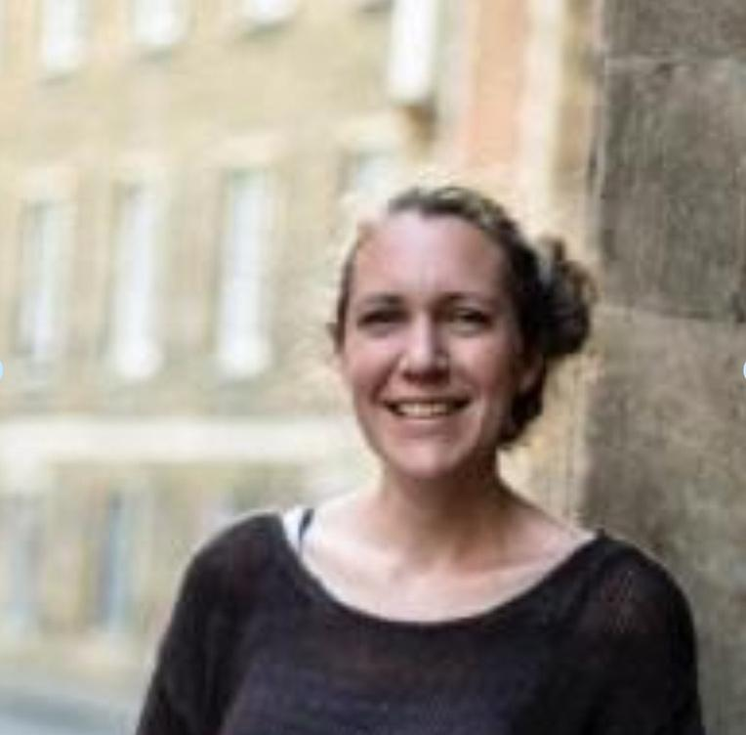

作者介紹
艾娃•伊蘭 Eva Eland
• 荷蘭作家和插畫家
• 在劍橋藝術學院獲得童書插畫碩士學位，曾
就讀阿姆斯特丹皇家藝術學院和視覺藝術學
院
• 首部作品《悲傷，讓我抱抱你》得到英國繪
本 最高榮譽凱特格林威大獎入圍殊榮。甫出
版便廣受繪本界注目

Slide 5


文本大意
「有人看見快樂嗎？」
我們總是在生活中的每個角落，尋找它的身影。有時，好像消失了；有時，又好像時時刻刻跟著你。別擔心，快樂從不曾真正離去，只是靜靜的等待你的到來。而你，一定可以找到那條回家的路。

Slide 6




文本精彩內容
快樂無所不在，若有智慧的眼光、開放的心胸將有幸與它常相左右。
有人看見快樂嗎？
我們總是在生活中的每個角落，尋找它的身影。
有時候，快樂好像躲起來了；
有時候，又彷彿時時刻刻跟著你。

Slide 7
文本精彩內容
坦白的了解「不可能時時刻刻」都擁有快樂時，我們的心情也就跟著有所解脫並自由
你不可能永遠
都感覺得到快樂
有些無法控制的感受可能會讓你不知所措
但你一定可以找到回家的那條路

Slide 8



讀書心得
在人生中會遇到許多的的困難與挫折，不管在什麼狀態下，能苦中作樂，就會感受到快樂的存在，其實快樂常常都在自己的身邊，認真生活，快樂的起點就是自己！

Slide 9



總結
▪︎「快樂」是一種本能，也是一種我們可以
「主動」掌握的能力！
▪︎ 快樂就在那裡，即使你沒注意到，它仍然
在那裡！

Slide 10

議題討論
Q1.你認為快樂是什麼?
Q2.你真的快樂嗎？

Slide 11

參考文獻
  博客來：https://www.books.com.tw/products/0010861924
  Kadey Jadey 繪本童樂：
https://www.kadeyjadeybook.com/products/ %E5%BF%AB%E6%A8%82-%E4%BD%A0%E5%9C%A8%E5%93%AA%E8%A3%A1

Slide 12

組長：20540 蔡瑀岑
組員：20535 楊鏵茜
20538 劉芸華
20539 蔡旻潔

